Slide 1
高斯定理
电场和电荷的数学联系

Slide 2
问题:
计算带电球体外的电场强度

Slide 3
讲课思路：
一、回忆电场强度通量
二、立体角
三、高斯定理 —— 证明、意义
四、高斯定理的应用

Slide 4
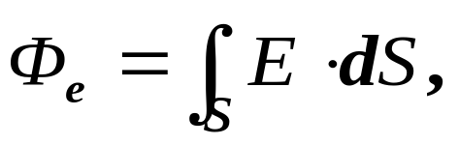
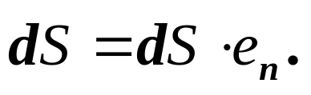
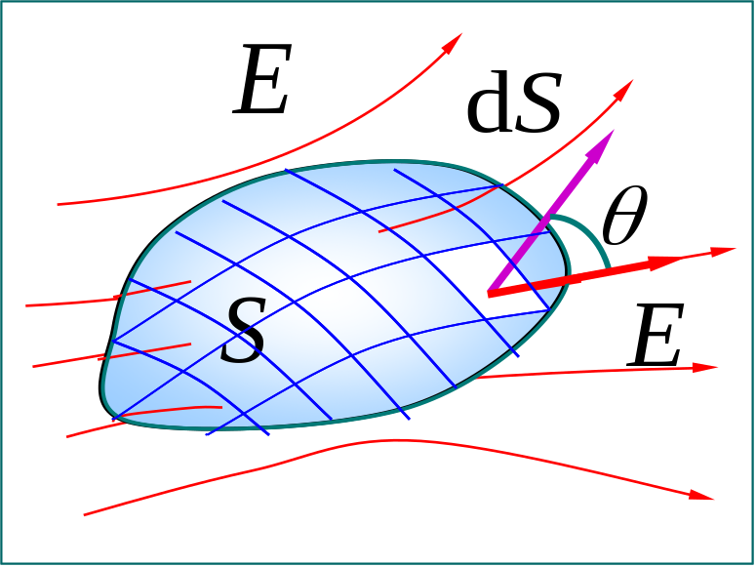
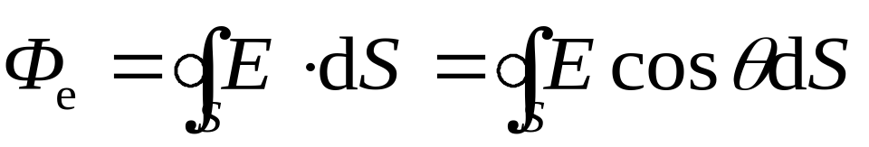
一、电场强度通量
定义：通过电场中某一个面的电力线数叫做通过这个面的电场强度通量，
闭合曲面的电场强度通量
规定
规定闭合曲面法线方向向外为正！
即如电力线从闭合曲面内向外穿出，则电通量为正；反之，电通量为负

Slide 5
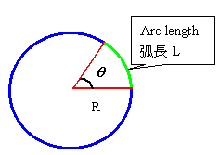
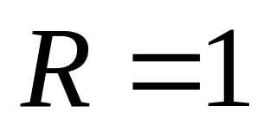
（平面）角:
由一点（顶点）到某一曲线上两个端点作直线，由这两条直线为界所围成的空间部分称为（平面）角。
二、立体角
平面角是以扇形的顶点为心，半径为1的园被截得的弧度来度量。
如果在该园上所切出的长度L，就是该平面角为L。

Slide 6
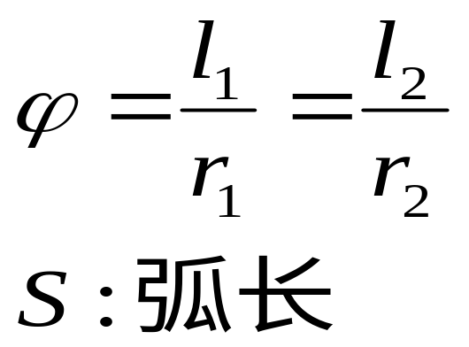




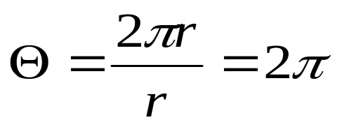
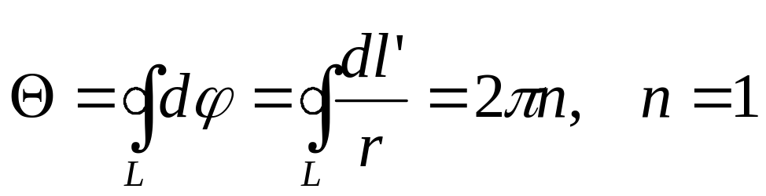
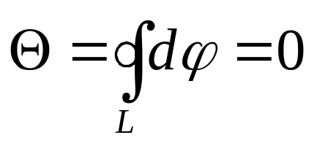
平面角
园环的弧度：
（包围顶点）闭合曲线的弧度：
（不包围顶点）闭合曲线的弧度：

Slide 7
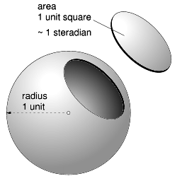
立体角:
由一点（顶点）到某一闭合曲线上所有各点作直线，由这些直线为界所围成的空间部分称为立体角。
立体角是以锥的顶点为心，半径为1的球面被锥面所截得的面积来度量的。
如果立体角在该球面上所切出的面积ds，就是该立体角的量值dΩ。

Slide 8
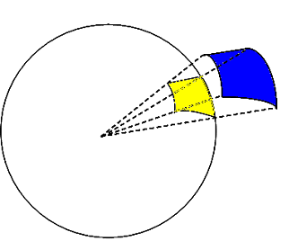
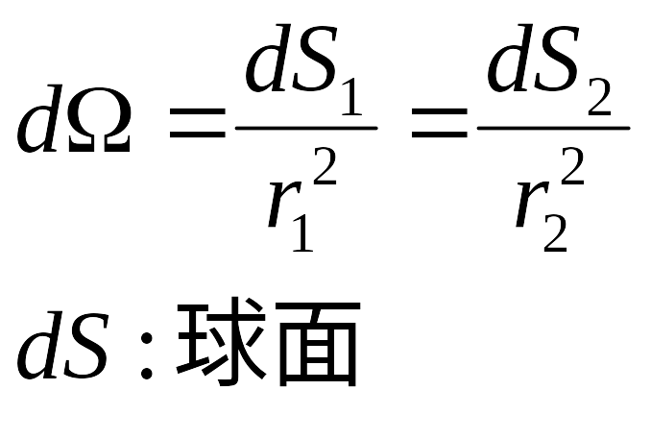
球面面元ds（ds的法线方向n与r的夹角为零）的立体角：

Slide 9
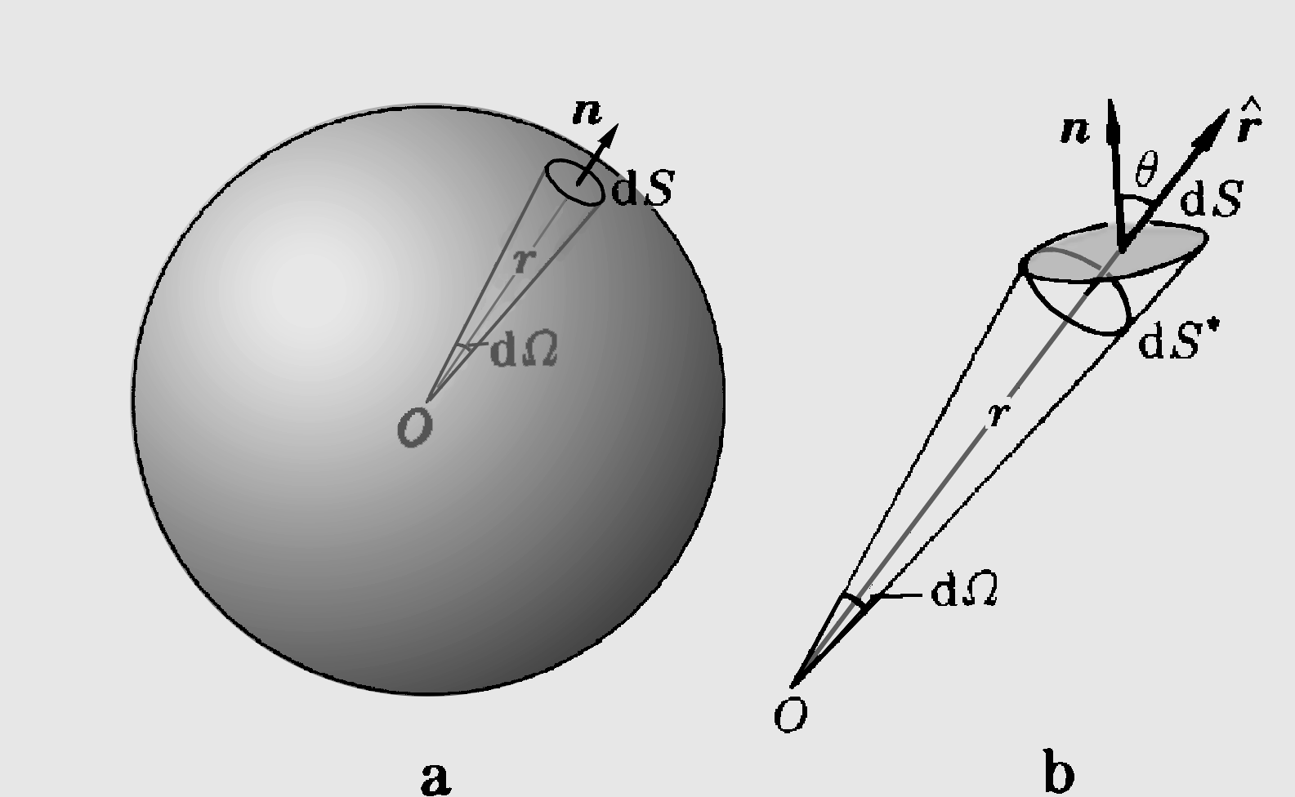
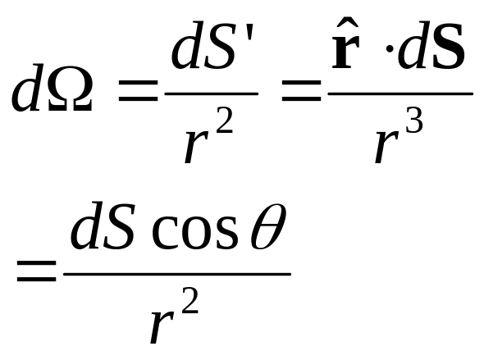
任意面元ds（ds的法线方向n与r的夹角不为零）时，须将ds投影到半径为r的球面上ds’，再对应到单位球面，求出ds对O点所张的立体角。

Slide 10
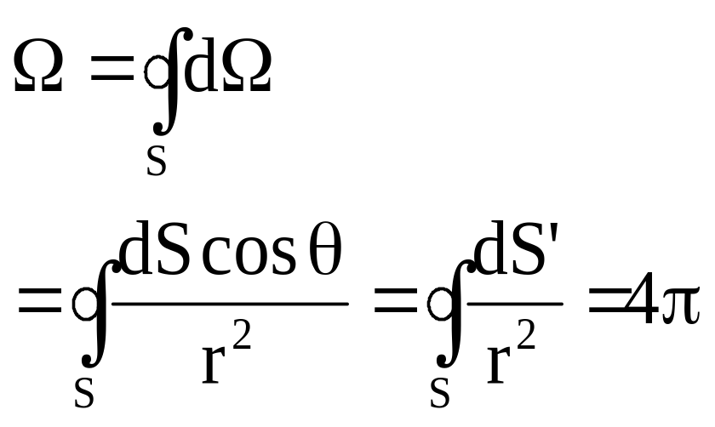
整个球面对球心O所张的立体角为4π，
单位为球面度。

Slide 11
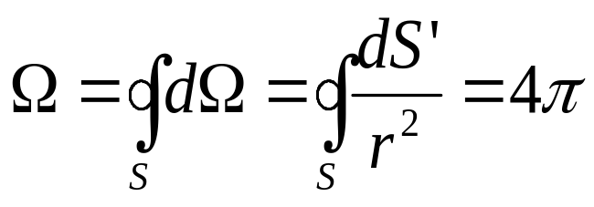
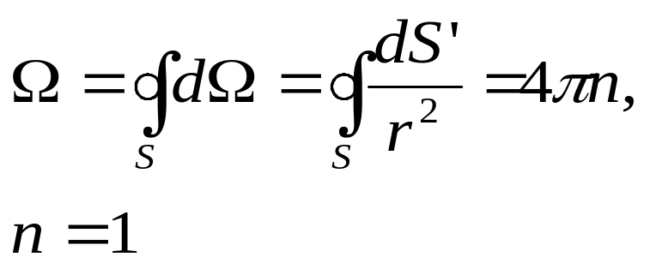
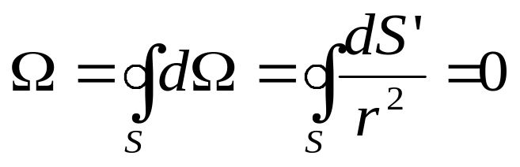
球面的立体角：
（包围顶点）闭合曲面的立体角：
（不包围顶点）闭合曲面的立体角：

Slide 12
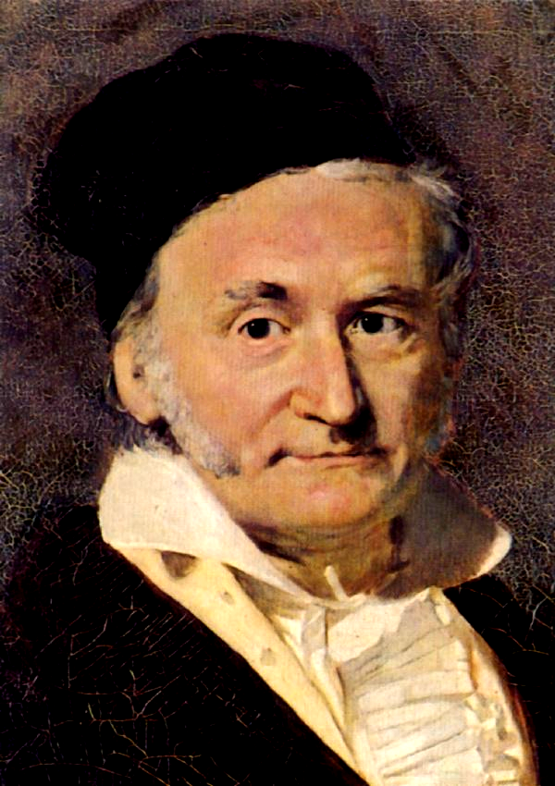
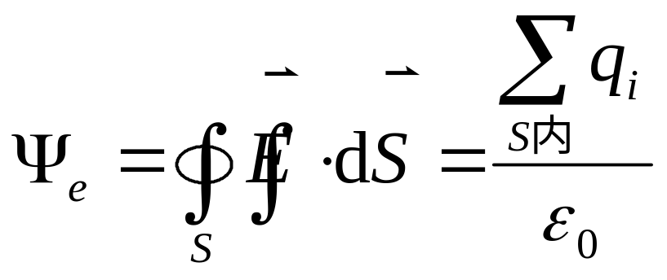
三、高斯定理
在真空中，静电场通过任意闭合曲面的电通量，等于面内所包围的自由电荷的代数和除以真空介电常数。
高斯
Notes:
其中V是闭合曲面S所包围的体积。S称为高斯面。

Slide 13
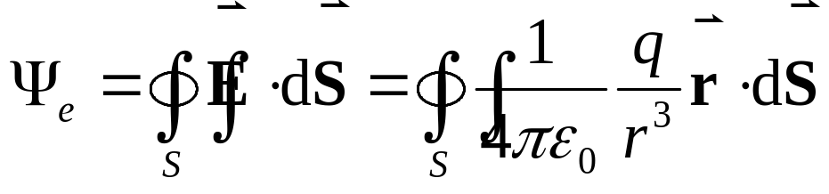


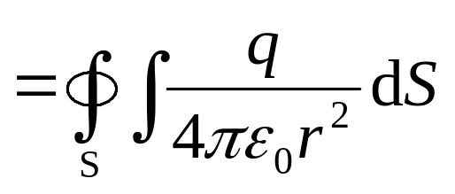
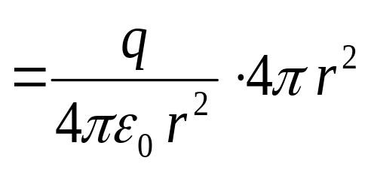
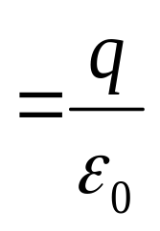

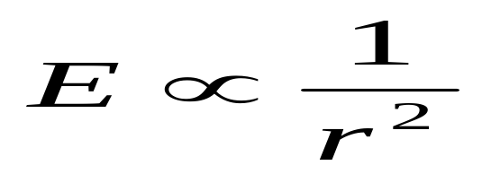
证明： 从特殊到一般
1、球面包围点电荷，并且点电荷在球心
q
+
高斯定理的要点一：
平方反比律

Slide 14
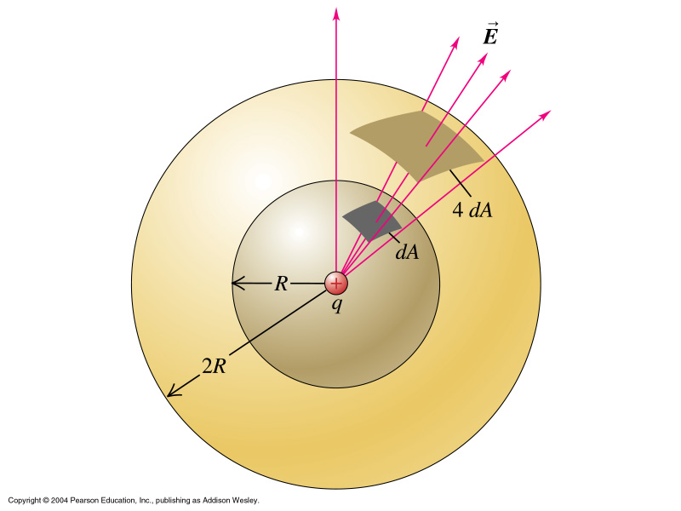
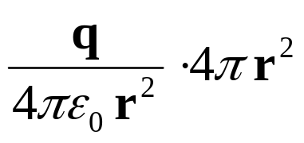
高斯定理的要点二：距离平方反比与球面积分的抵消关系

Slide 15
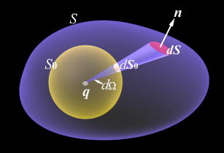

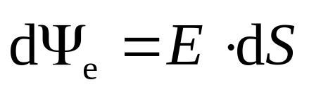
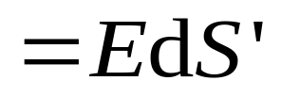

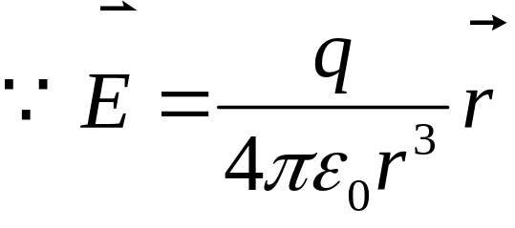
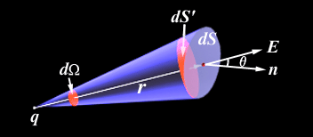
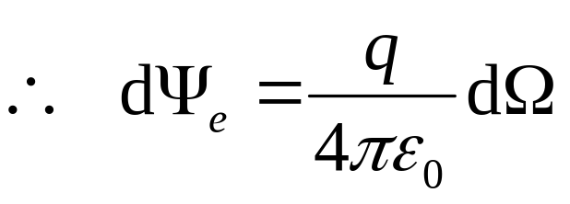
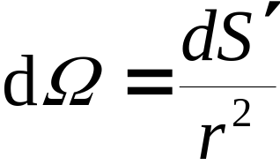
2、 任一闭合曲面S 包围该电荷
通过面积微元 的通量为
是dS在垂直于电场方向的投影。
通过某面元的电通量正比于该面元的立体角。

Slide 16
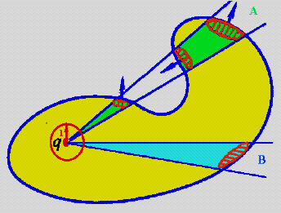
电荷在曲面的内部，穿进穿出的次数为奇数

Slide 17
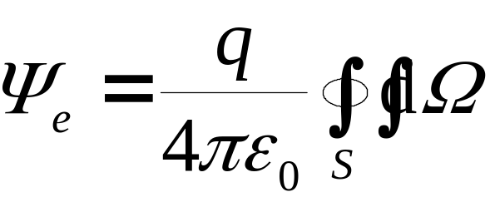
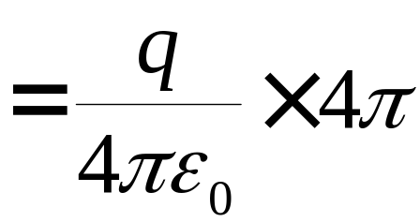
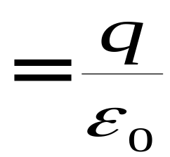

任一闭合曲面S包围该电荷
整个球面对球心所张的立体角为4π：
高斯定理的要点三:
平方反比关系下立体角的不变性质决定电通量闭合曲面积分的不变性。

Slide 18
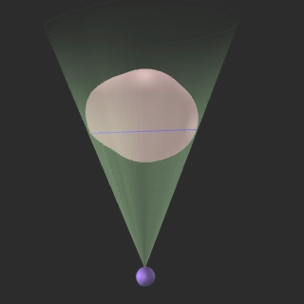




3、 通过不包围点电荷的闭合曲面的电通量为零
+

Slide 19
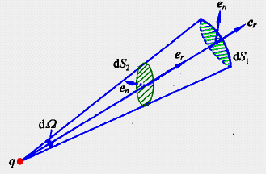
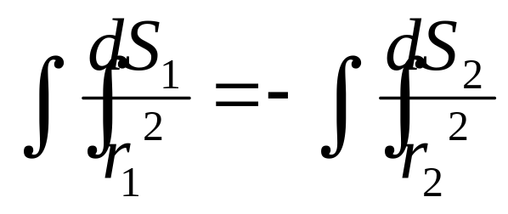
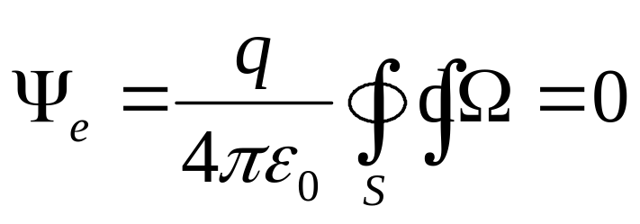
dS1和dS2对q张的立体角大小相等，但正负相反
闭合曲面可分成两部分S_{1、}S₂，它们对点电荷张的立体角绝对值相等而符号相反。

Slide 20
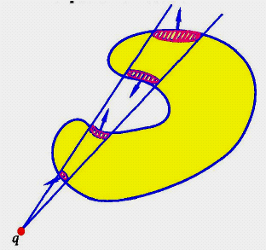
电荷在曲面的外部，穿进传出的次数为偶数

Slide 21
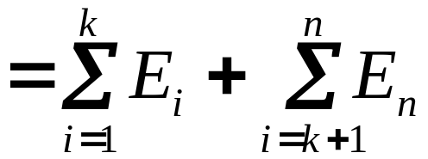
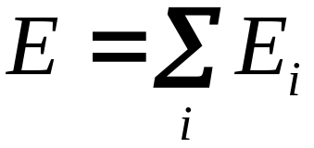
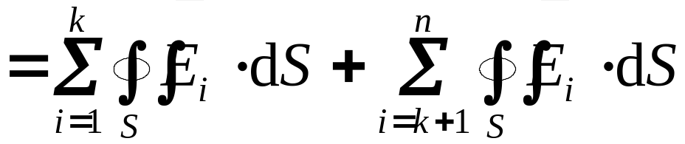
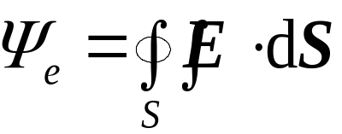
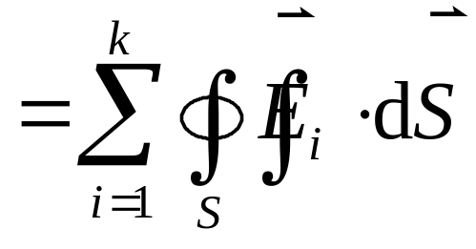
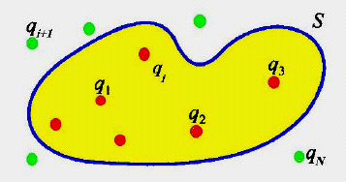

4、 闭合曲面S包围多个电荷q₁-q_{k}，同时面外也有多个电荷q_{k+1}-q_{n}
由电场叠加原理

Slide 22


在真空中，静电场通过任意闭合曲面的电通量，等于面内所包围的自由电荷代数和除以真空介电常数。
高斯定理:
点电荷系
连续分布带电体
注意：
虽然电通量只与高斯面内电荷有关，但是面上电场却与面内、面外电荷都有关。 另外，曲面上一定不存在电荷（为什么？）
Notes:
其中V是闭合曲面S所包围的体积。S称为高斯面。

Slide 23



高斯定理和矢量场的散度
电场强度散度：
  意义：散度不为0意味了电场有源
  高斯定理说明电场强度的散度 正比于电荷密度ρ

Slide 24
场的共性：一定空间范围内连续分布的客体
电力线的力学类比
电力线 —— 流速场（矢量场）
  正电荷 — 喷泉（源）形成的流速场
  负电荷 — 有洞水池中（汇）的流速场
高斯定理正是说明任何闭合曲面的“流量”和“源和汇”的必然关系

Slide 25

源

Slide 26

汇

Slide 27

在一般的流速场中，都有一个流体流出的“源”和流入的“汇”。而从“源”流向“汇”的空间中，是没有流体的积累和耗散的。这样，在无源空间中作一张曲面，则流入该曲面的量应同流出的量精确地相同。

Slide 28
在三维空间，当且仅当n=2，即平方反比律条件下，高斯定理成立，既有源，又有汇。
如果 n≠2，则空间处处都是“汇”或处处都是“源”。
（尝试证明）
这样的情景不仅逻辑奇特得无法想象，而且与我们的守恒观念严重的违背！世界之所以将2放在距离的指数位置，而不是2.3、4、4.5，似乎暗含了什么深刻的道理？
物理上真实的东西，一定是逻辑上简单的东西。
——爱因斯坦

Slide 29
课下思考：
在二维空间（或高维空间, 一维空间）中，如果电荷的电场也满足高斯定理，相应的库仑定律如何表达？
万有引力满足平方反比律，是否也有“引力的高斯定理”？（万有引力没有斥力）
（说明：二维空间中的电荷和电荷的二维分布不同）

Slide 30


按万有引力的牛顿理论，引力与距离的平方成反比。不难看出，这一平方反比律是与空间的维数为３密切相关的。如果存在额外的空间维度，平方反比律就要修改，其结果将是引力随距离的增加比平方反比要衰减得快些。天文观测与当今的微引力实验表明，偏差如果存在，只可能存在于几英寸范围内，看来进一步短距离内的微引力实验有可能对额外的空间维度给出明确结论。
膜
世
界

Slide 31

高斯定理的意义
高斯定理是静电场的一条重要的定理，有其重要的理论地位，是静电场基本方程之一 ，反映了静电场的有源性。
它是由库仑定律导出的， 反映了电力平方反比律 ，如果电力平方反比律不满足，则高斯定理也不成立。

Slide 32




如果库仑定律不满足，则高斯定理也不成立
因此证明高斯定理是证明库仑定律的间接方法，这样可以设计出和很高精度的测量方法。

Slide 33
静电力是有心力，但高斯定理只给出了源和通量的关系，并没有反映静电场是有心力场这一特性，它只反映静电场性质的一个侧面（下一节还要讲另一个定理——环路定理）
  高斯定理与库仑定律不等价
  若不添加附加条件（如场的对称性等），无法从高斯定理导出库仑定理
  电力平方反比律 —— 高斯定理
  电荷间的作用力是有心力 —— 环路定理

Slide 34

课堂思考题
解：(1) 不对。
(2) 不对。
(3) 正确。
(4) 不对。
S₄
S
S₂
q
+Q
S₁
q
-Q
S₃

Slide 35


四、高斯定理计算电场强度的步骤
对称性分析: 由电荷分布的对称性分析电场分布的对称性；
2. 根据对称性选择合适的高斯面: 高斯面上场强大小处处相等，并垂直于高斯面。这样简化积分成为E 与面积的乘积形式：
3. 应用高斯定理计算: 求出电荷分布，得出电场的大小和方向：

Slide 36

高斯面
在待求区域选取合适的封闭积分曲面称为高斯面。
对于闭合曲面，面元的法线方向只能取为向外，即取作外法向，这种取外法向并且闭合的曲面叫做高斯面。

Slide 37
对称性在解决物理问题中的意义
“对称性”不仅可使物理的复杂问题简单化，避免重复运算而带来的烦琐，而且还可以使我们更加深刻地掌握各物理量在具体问题中的深刻意义。
前沿讲座：
对称性：物理学的精髓

Slide 38



常见的具有对称性分布的源电荷有：
球对称分布：包括均匀带电的球面，球体和多层同心球壳等
轴对称分布：包括无限长均匀带电的直线，圆柱面，（多层）圆柱壳等
无限大平面电荷：包括无限大的均匀带电平面，平板，多层平面等

Slide 39







例1. 均匀带电球体的电场。球半径为R，体电
荷密度为ρ。
解：
电场分布也应有球对称性，方向沿径向。
作同心且半径为r的高斯面
R
r
a. r<R时，高斯面内电荷
b. r>R时，高斯面内电荷

Slide 40






均匀带电球体的电场分布
R
E
E⎯r 关系曲线
r
O
R

Slide 41





课堂练习：
均匀带电球面的电场，球面半径为R,带电为q。
解：
电场分布也应有球对称性，方向沿径向。
作同心且半径为r的高斯面.
+
+
+
+
q
+
+
r
+
R
+
+
+
r<R时，高斯面无电荷，
+
+
+
+
+
+

Slide 42



r>R时，高斯面包围电荷q，
+
+
+
+
+
+
R
r
+
+
+
+
均匀带电球面的电场分布
q
+
+
E⎯r 关系曲线
+
E
+
+
+
r
0
R

Slide 43
定性半定量分析 :
均匀带电球体
E
E⎯r 关系曲线
r
O
R

Slide 44
定性半定量分析 :
均匀带电球面
E⎯r 关系曲线
E
r
0
R

Slide 45





例2. 无限长均匀带电圆柱面的电场。圆柱半径为R，沿轴线方向单位长度带电量为λ。
解：
电场分布也应有轴对称性，方向沿径向。
作与带电圆柱同轴的圆柱形高斯面,
高为l,半径为r
r
l
由高斯定理知
（1）当r<R 时，

Slide 46




（2）当r>R 时，
r
均匀带电圆柱面的电场分布
l
E
E⎯r 关系曲线
r
0
R

Slide 47
例3. 均匀带电无限大平面的电场.
解：
电场分布也应有左右反演、面内平移、空间轴三种对称性，所以电场方向沿法向。
E
E
σ

Slide 48




作轴线与平面垂直的圆柱形高斯面，底面积为S
圆柱形高斯面内电荷
S
由高斯定理得
E
E
σ

Slide 49









Slide 50




无限大带电平面
的电场叠加问题

Slide 51
高斯定理的推广——填补（补缺）法
高斯定理的应用可以推广到整体不具有对称性，但局部具有对称性的电荷分布的电场。
“填补法” 就是在物体内部有几何形状对称的空缺,填补这些空缺后,使得初看起来原来几何形状不对称的物体具有对称的几何形状,从而根据几何形状的对称性,利用叠加原理，就能获得待求的物理量。

Slide 52






例4. 均匀带电球体空腔部分的电场，球半径为R，
在球内挖去一个半径为r（r<R）的球体。
试证：空腔部分的电场为匀强电场，并求出该电场
证明：
在空腔内任取一点p,
设该点场强为
r
设想用一个半径为r且体电荷密度与大球相同的小球将空腔补上后，
c
p点场强变为
p
o
R
小球单独存在时，p点的场强为

Slide 53




r
c
p
o
R
因为oc为常数，所以空腔内为匀强电场。

Slide 54
利用填补法和叠加原理, 求如下带电体的电场分布
1. 两平行的无限大带电平板 内外的电场;
2. 带小缺口的细圆环;
3. 带圆孔的无限大平板;
4. 带有空腔的圆柱体O′处;
5. 带有空腔的球体O′处.
σ₁
σ₂
σ
o
o′
ρ
a
x
o
o′
R

Slide 55

课下作业
一、课本习题1.4.5
二、空间有两个球，球心间距离小于半径之和，因此有一部分重叠 （见图）。今使一球充满密度为ρ的均匀正电荷；另一球充满密度为-ρ的均匀负电荷。求重叠区域内的电场强度，说明该电场强度均匀。

Slide 56

Thank You！

